Slide 2
PHÒNG GDĐT HUYỆN ỨNG HÒA
TRƯỜNG TH ĐỘI BÌNH
MÔN: TIẾNG VIỆT - LỚP 1
Giáo viên: Nguyễn Thị Thu Thuỷ
BÀI 76 : uân, uât

Slide 3
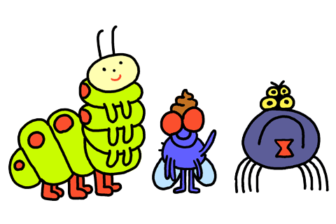
Đuổi con trùng

Slide 10
Bài
uân uât
78
Nhận biết
2
Chúng em xem chương trình nghệ thuât chào xuân.
.
Notes:
Liên hệ facebook cá nhân: https://www.facebook.com/nhilinh.phan/
Nhóm: https://www.facebook.com/groups/443096903751589
Hoặc zalo: 0916.604.268 để được hỗ trợ soạn giáo án

Slide 11
Đọc
3
uân
uât
x
uân
xuân

Slide 12
So sánh
uât
uân
t
uâ
n
uâ

Slide 13
uân
uân
uân
uân
chuẩn
huân
khuân
tuần
uât
uât
uât
uât
khuất
luật
thuật
xuất

Slide 14
Thư giãn nào!
Notes:
Liên hệ facebook cá nhân: https://www.facebook.com/nhilinh.phan/
Nhóm: https://www.facebook.com/groups/443096903751589
Hoặc zalo: 0916.604.268 để được hỗ trợ soạn giáo án

Slide 15
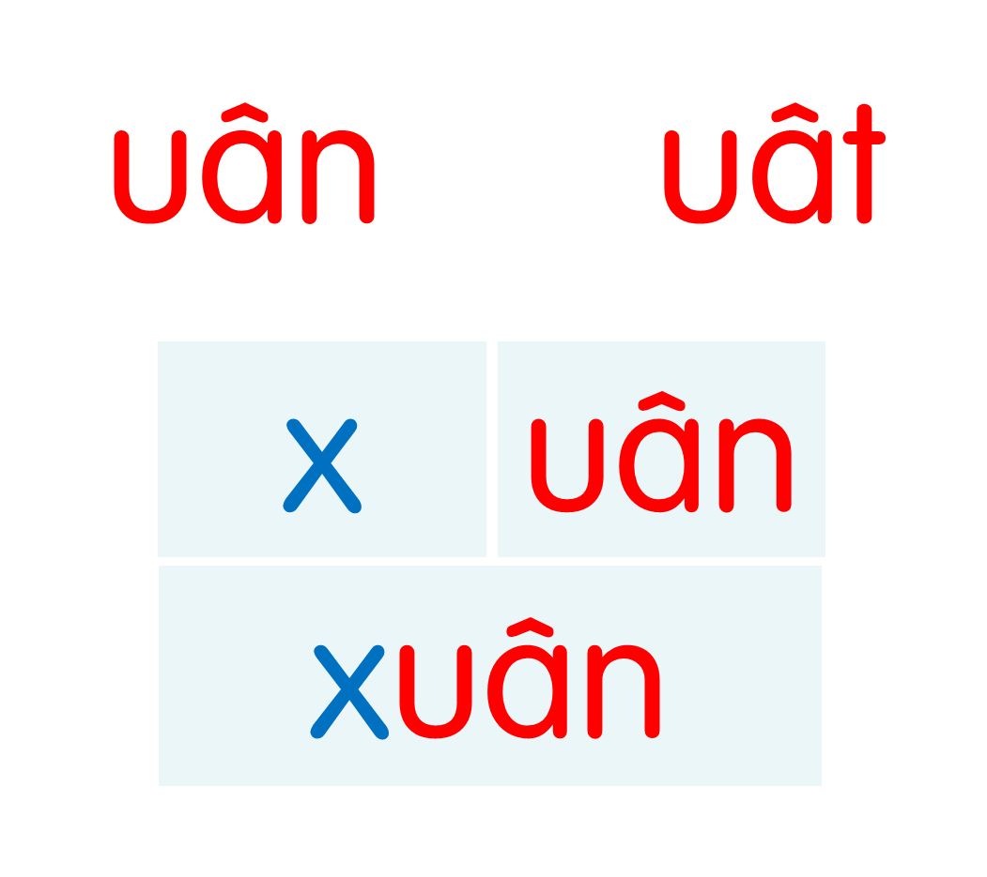
Notes:
Ôn lại

Slide 16
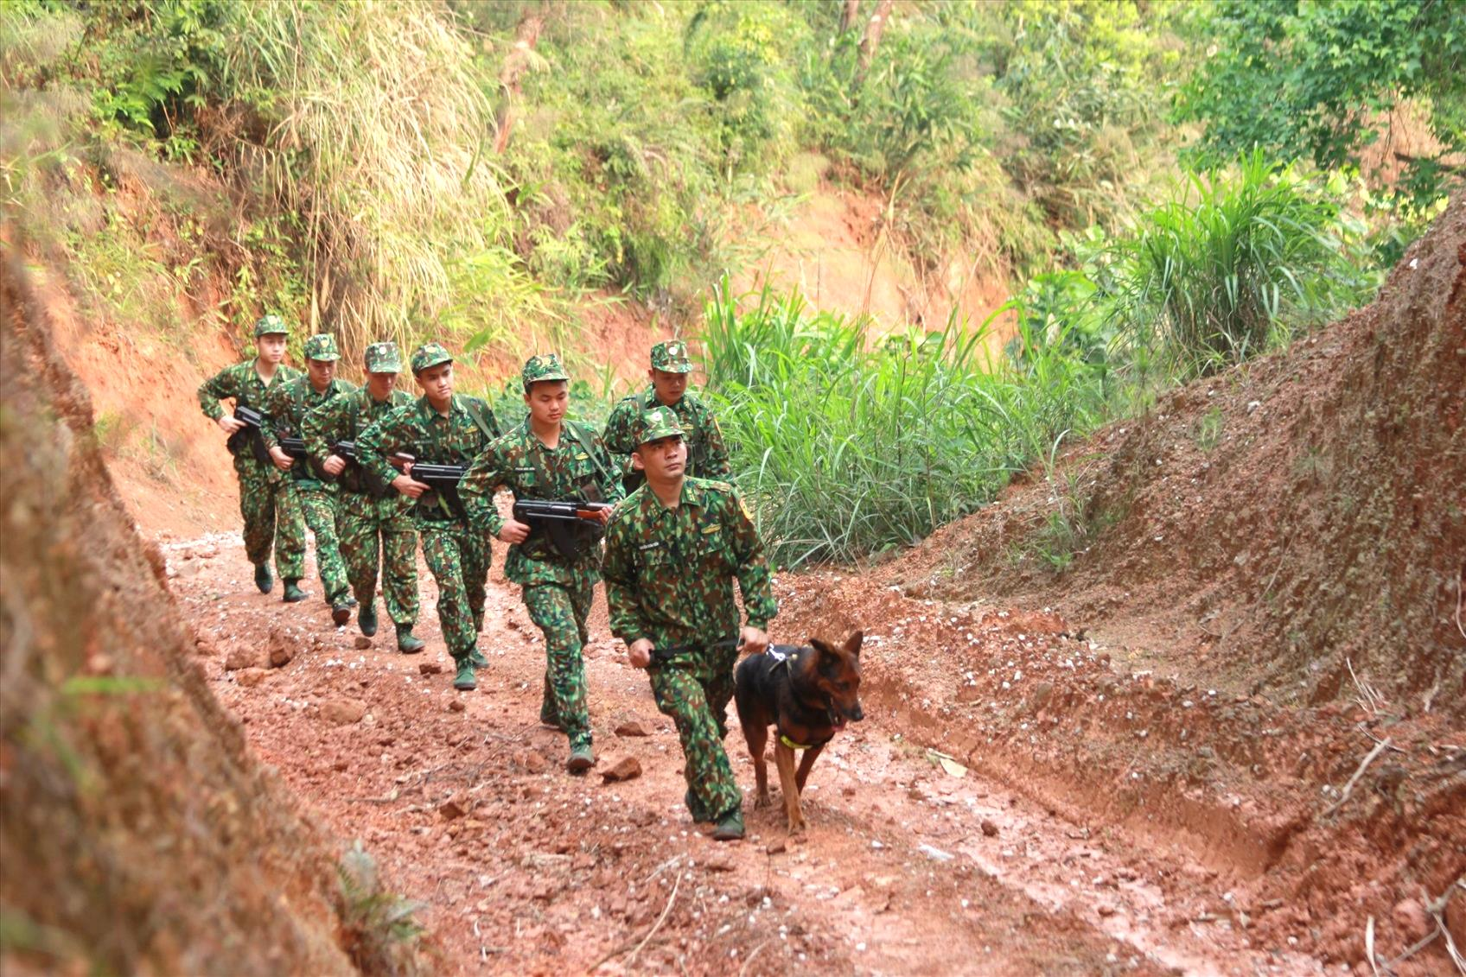
tuần tra
uân

Slide 17
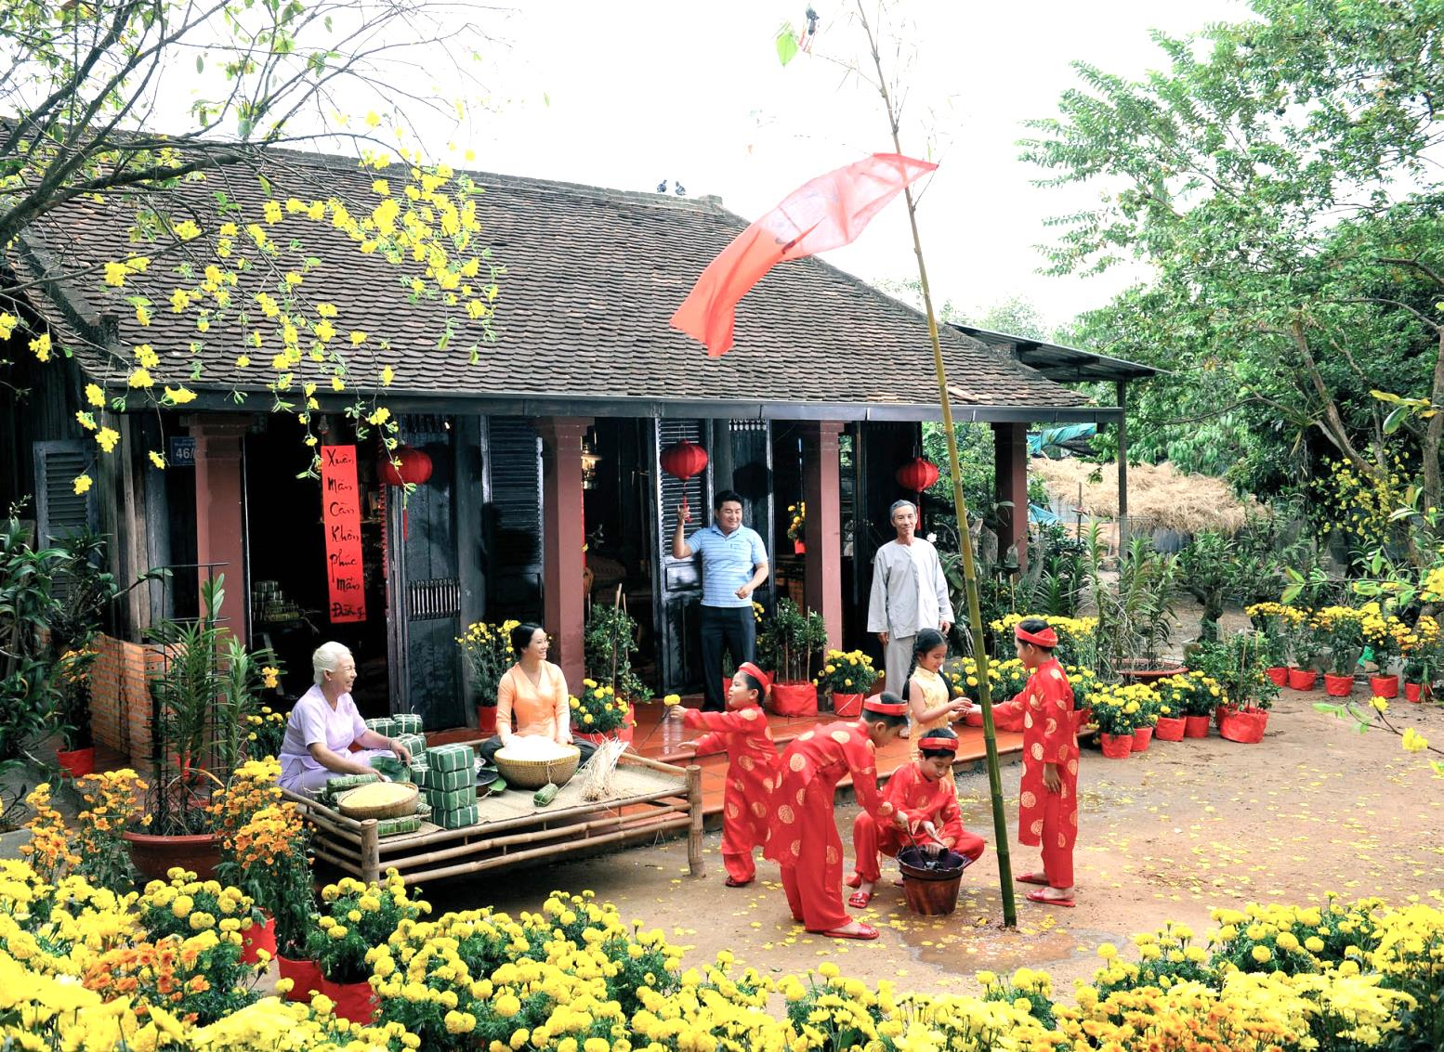
uân
mùa xuân

Slide 18
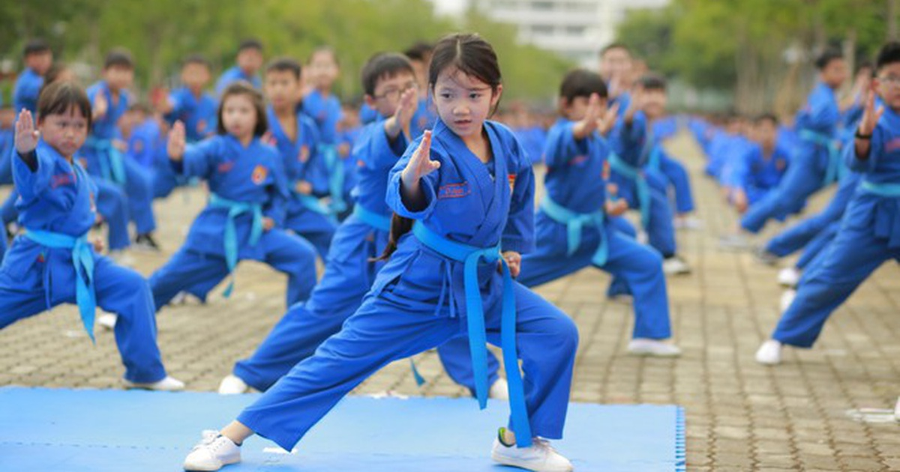
võ thuật
uât

Slide 19
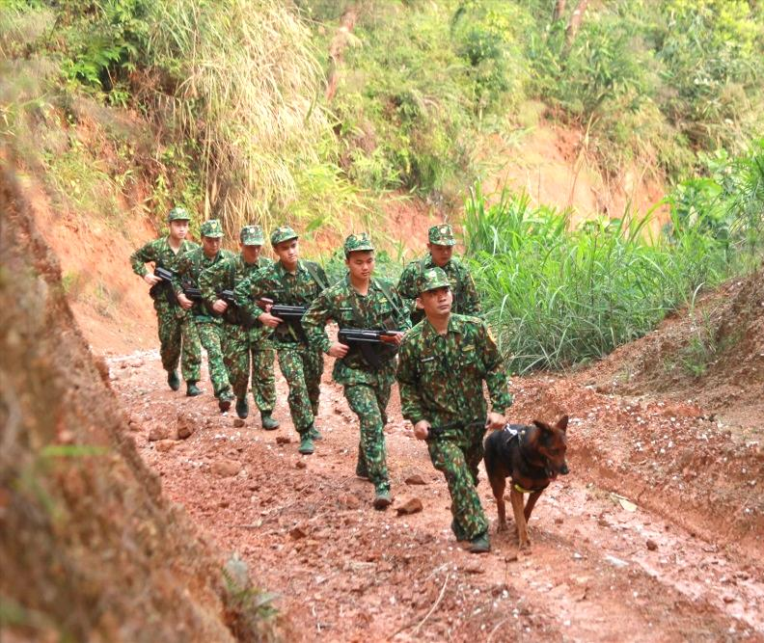
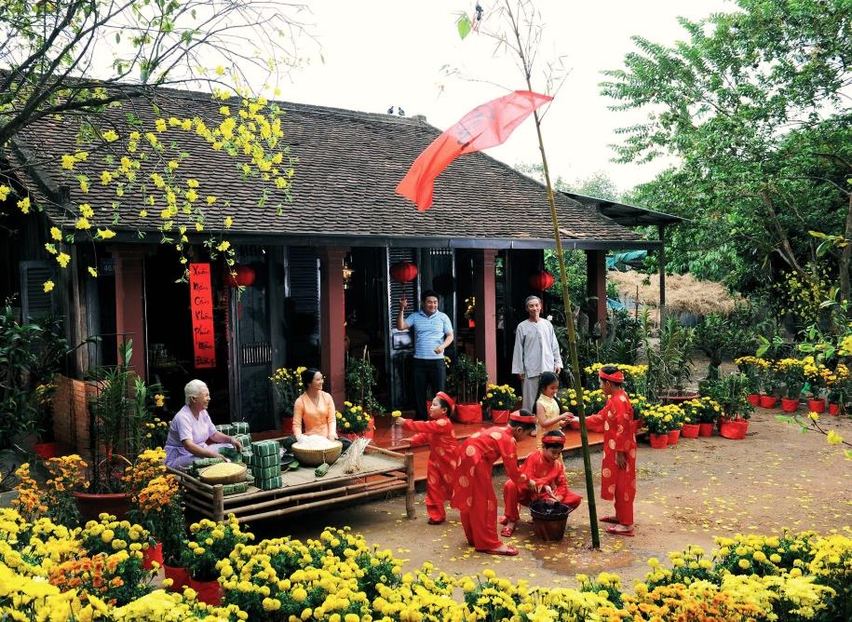
tuần tra
mùa xuân
võ thuật

Slide 20
chuẩn
huân
khuân
tuần
khuất
luật
thuật
xuất
tuần tra
mùa xuân
võ thuật
Notes:
Ôn lại

Slide 21
Hướng dẫn viết bảng
4
Ďân
Ďân

Slide 23
Ďât
Ďât

Slide 25
Ǉuần
Ǉuần
κuật
κuật

Slide 26
Viết vở
5
Ďân
Ďân
Ďât
Ďât

Slide 27
Ǉuần Ǉra
Ǉuần Ǉra
võ κuật
võ κuật

Slide 29
Đọc
6
1
2
Gần Tết, bố và Hà đi chợ hoa mua đào vào quất. Cành đào chi chít lộc non, những nụ hoa phớt hồng đang e ấp nở. Cây quất xum xuê, quả vàng óng. Mẹ nhìn bố và Hà nói: “Hai bố con đem cả mùa xuân về nhà rồi đấy”. Cả nhà cùng vui đón xuân.
3
4
5
Notes:
Liên hệ facebook cá nhân: https://www.facebook.com/nhilinh.phan/
Nhóm: https://www.facebook.com/groups/443096903751589
Hoặc zalo: 0916.604.268 để được hỗ trợ soạn giáo án

Slide 30
quất
xuân

Slide 31
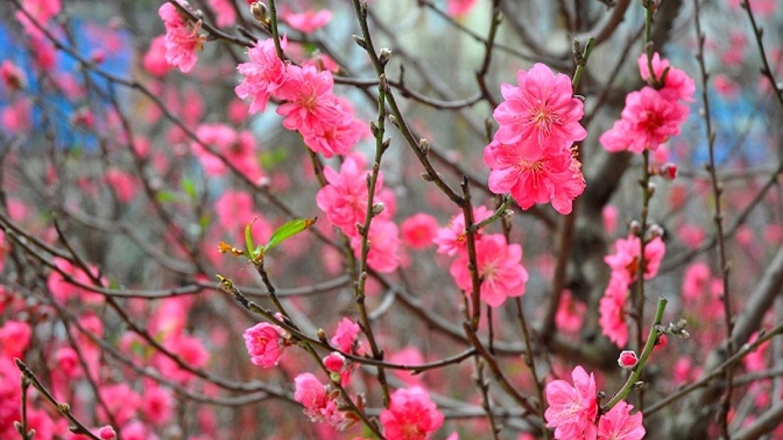
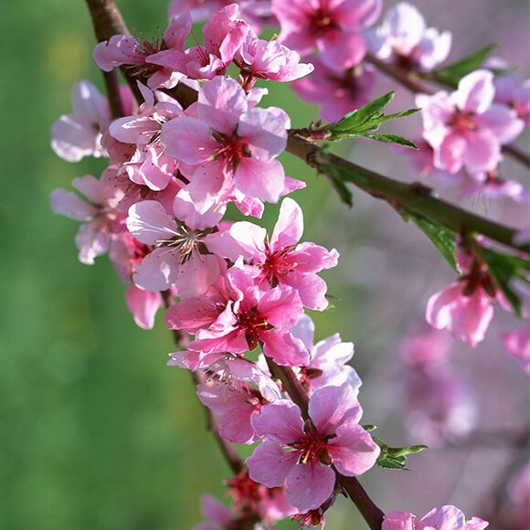
hoa đào

Slide 32
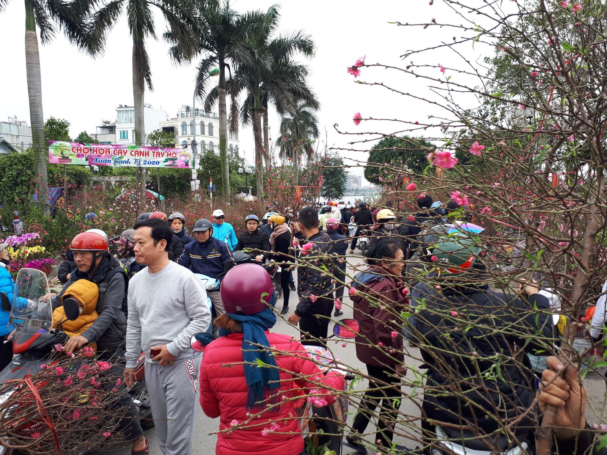

Slide 33
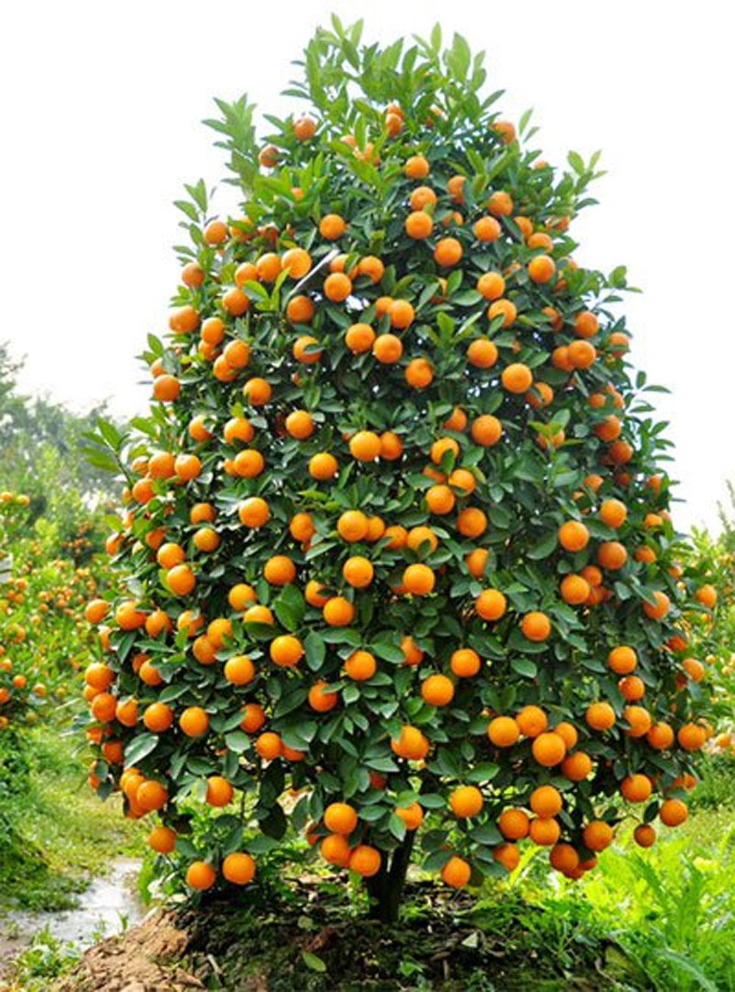
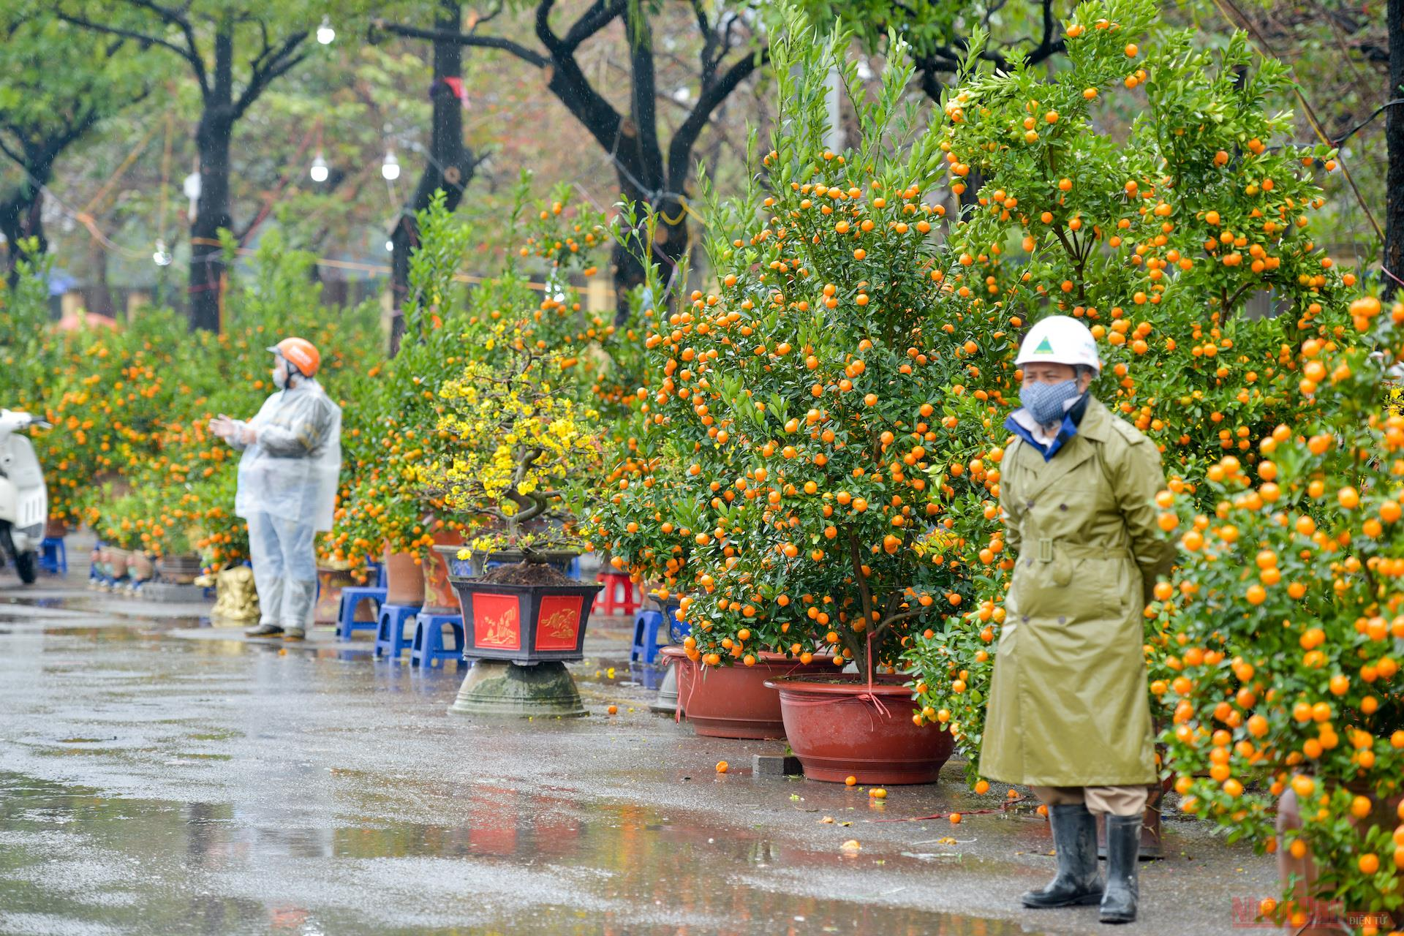
cây quất

Slide 34
Gần Tết, bố và Hà đi chợ hoa mua đào vào quất. Cành đào chi chít lộc non, những nụ hoa phớt hồng đang e ấp nở. Cây quất xum xuê, quả vàng óng. Mẹ nhìn bố và Hà nói: “Hai bố con đem cả mùa xuân về nhà rồi đấy”. Cả nhà cùng vui đón xuân.
Gần Tết, bố và Hà đi đâu và mua gì?
Cây đào và cây quất hai bố con mua như thế nào?
Em đã bao giờ cùng bố mẹ đi chợ hoa chưa?
Notes:
GV có thể hỏi mở rộng thêm ở câu hỏi cuối

Slide 35
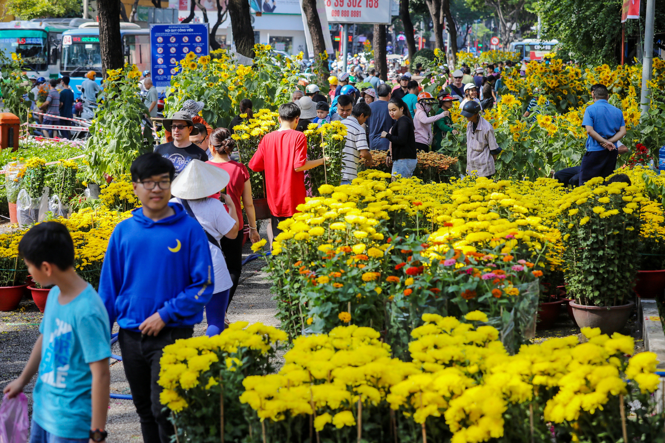

Slide 36
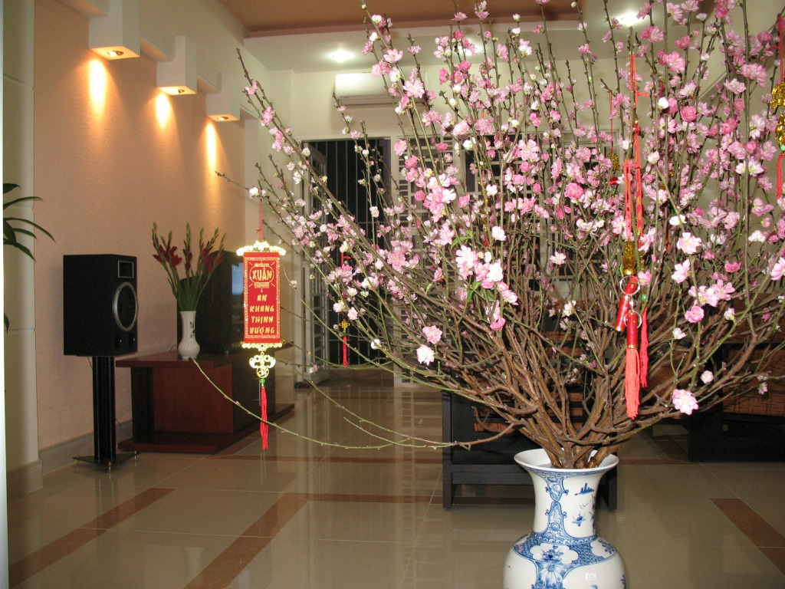

Slide 37
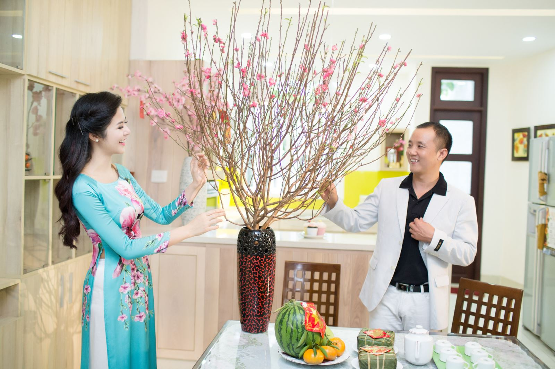

Slide 38
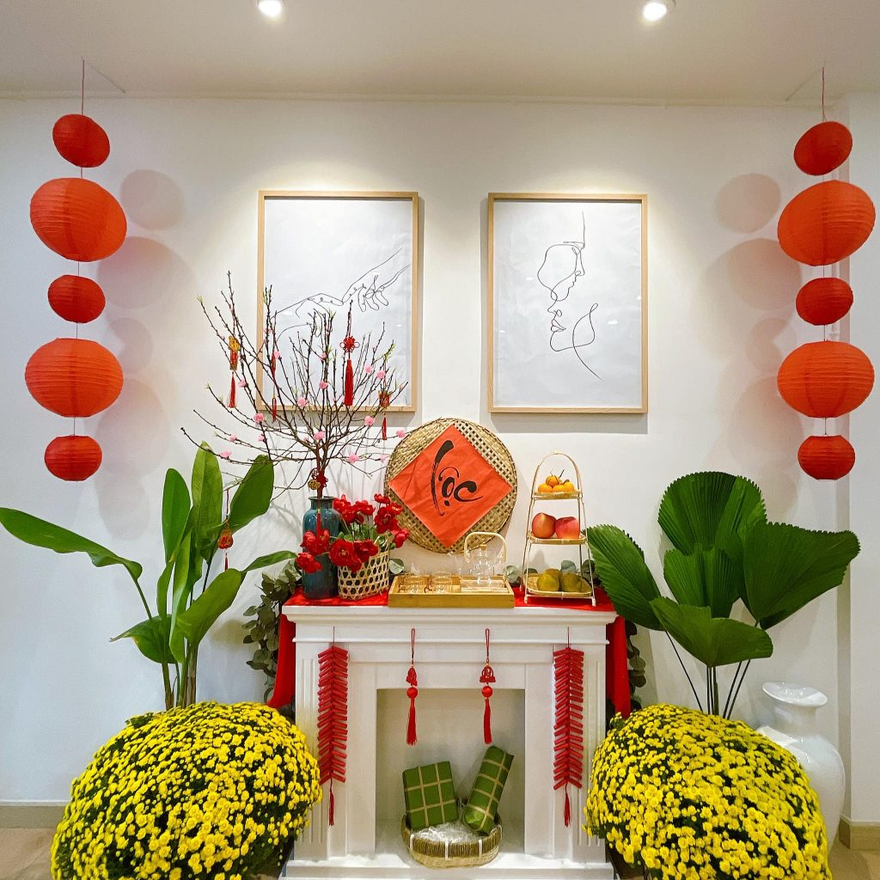

Slide 39
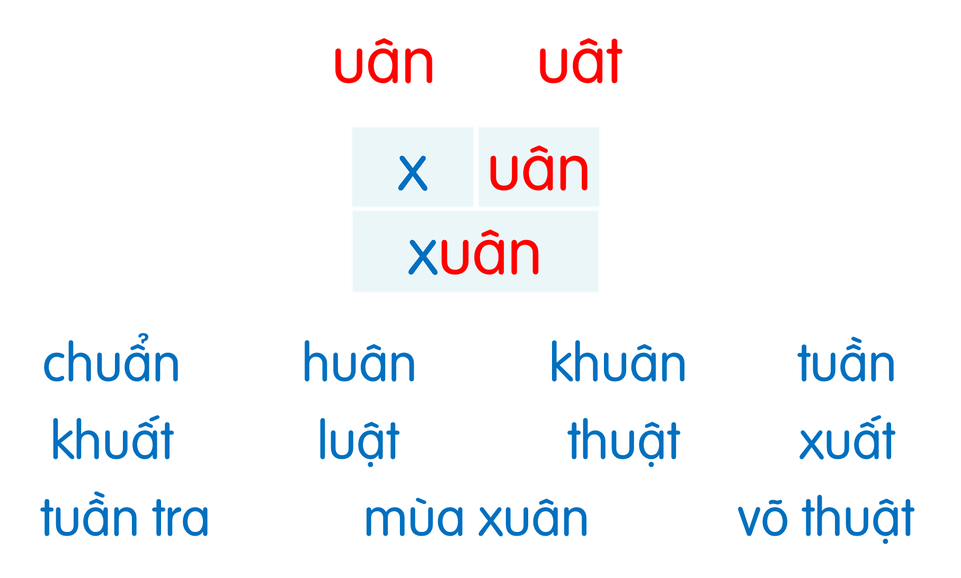
Gần Tết, bố và Hà đi chợ hoa mua đào vào quất. Cành đào chi chít lộc non, những nụ hoa phớt hồng đang e ấp nở. Cây quất xum xuê, quả vàng óng. Mẹ nhìn bố và Hà nói: “Hai bố con đem cả mùa xuân về nhà rồi đấy”. Cả nhà cùng vui đón xuân.

Slide 40
Nói
7
Khu vườn ước mơ

Slide 41
Notes:
Liên hệ facebook cá nhân: https://www.facebook.com/nhilinh.phan/
Nhóm: https://www.facebook.com/groups/443096903751589
Hoặc zalo: 0916.604.268 để được hỗ trợ soạn giáo án

Slide 42
Gần Tết, bố và Hà đi chợ hoa mua đào vào quất. Cành đào chi chít lộc non, những nụ hoa phớt hồng đang e ấp nở. Cây quất xum xuê, quả vàng óng. Mẹ nhìn bố và Hà nói: “Hai bố con đem cả mùa xuân về nhà rồi đấy”. Cả nhà cùng vui đón xuân.

Slide 43
Dặn dò
Notes:
Liên hệ facebook cá nhân: https://www.facebook.com/nhilinh.phan/
Nhóm: https://www.facebook.com/groups/443096903751589
Hoặc zalo: 0916.604.268 để được hỗ trợ soạn giáo án

